Slide 1
Приложение для поиска и найма независимых специалистов для выполнения различных заданий FreelanceFinder
Выполнили студенты 3 курса ФКН:
Коротаев Тимофей Александрович Капустин Максим Иванович Киреев Олег Александрович

Slide 2
Распределение обязанностей
Член команды | Обязанности
Коротаев Тимофей Александрович | Разработка серверной части приложения Проектирование автоматизированной системы Создание презентации
Капустин Максим Иванович | Разработка клиентской части приложения Контроль процесса разработки Развертывание
Киреев Олег Александрович | Написание технического задания Тестирование Создание дизайна

Slide 3
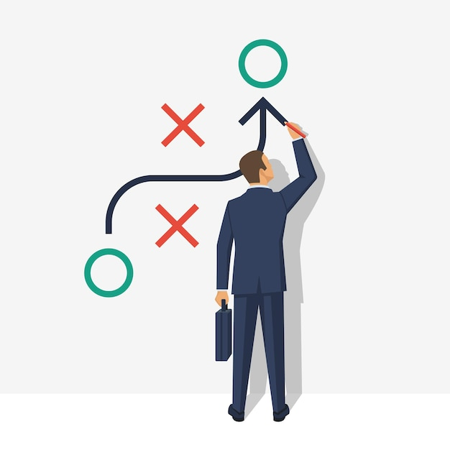
Проблематика
Недостаток информации о качестве и достоверности профилей фрилансеров, опыте работы и рейтинге.
Недостаточное обеспечение безопасности и конфиденциальности данных пользователей и плохая эффективность предотвращения мошенничества и злоупотреблений.
Неудобство и непривлекательность большинства интерфейсов для большинства пользователей.

Slide 4

Целевая аудитория
Физические лица, ищущие возможности для заработка на фрилансе
Компании и частные лица, ищущие исполнителей для выполнения различных заданий и проектов
Студенты и лица, ищущие дополнительный заработок в свободное время

Slide 5

Предлагаемое решение
Введение системы оценки профилей и заказов, а также использование отзывов заказчиков и фрилансеров в формировании наиболее полного и достоверного представления о работнике и организации

Slide 6

Применение современных технологий защиты данных, включая шифрование позволит обеспечить безопасность и конфиденциальность данных пользователей и предотвратить их несанкционированный доступ

Slide 7

Разработка удобного и интуитивно понятного дизайна платформы, позволяющего повысить привлекательность использования платформы для пользователей и удержать их на платформе

Slide 8

Цели проекта
Создание удобной и эффективной платформы для пользователей с целью поиска и найма квалифицированных специалистов для выполнения различных проектов и задач.

Slide 9

Обеспечение удобного и прозрачного взаимодействия между заказчиками и специалистами, с целью эффективного осуществления процесса найма и выполнения проектов.

Slide 10

Обеспечение стабильной прибыли компании за счет предоставления услуг в продвижении заказов.

Slide 11

Задачи проекта
Разработка функционала, позволяющего пользователям просматривать заказы, заказчикам создавать их в соответствии с их требованиями и потребностями.

Slide 12

Предоставление возможности заказчикам отправлять предложения о выполнении заданий конкретным специалистам, основываясь на их квалификации и опыте, а фрилансерам откликаться при готовности выполнить работу.

Slide 13

Разработка системы оценки и отзывов о работе специалистов, что позволит повысить качество предоставляемых услуг и помочь пользователям делать выбор в пользу надежных и профессиональных исполнителей.

Slide 14

Разработка системы поиска и фильтрации заказов и специалистов, что позволит пользователям быстро и эффективно находить нужные задания и исполнителей.

Slide 15

Бизнес-модель
Заработок осуществляется за счёт платного продвижения при размещении заказов пользователей

Slide 16
Конкурентное преимущество
Параметры | FreelanceFinder | Хабр Фриланс | Upwork
Современный и понятный интерфейс | + | - | -
Прозрачность статистики | + | - | -
Доступность в регионах | + | + | -
Отсутствие комиссионных сборов | + | - | -

Slide 17


Средства реализации
Клиентская часть

Slide 18


Средства реализации
Серверная часть

Slide 19

Средства реализации
База данных

Slide 20

Средства реализации
Развертывание

Slide 21

Средства реализации
Организация работы

Slide 22



Средства реализации
Дизайн и документация

Slide 23

Планы на развитие
Краткосрочные:
Реализация удобного взаимодействия между заказчиком и исполнителем.
Добавление возможности эффективных способов нахождения и работы с заказами.
Обеспечение безопасности при работе в приложении.
Разработка стабильной версии приложения и ее развертывание.

Slide 24

Планы на развитие
Долгосрочные:
Полноценная реализация бизнес-модели
Добавление мессенджера для удобного взаимодействия между заказчиком и исполнителем
Автоматическая модерация профилей и заказов
Возможность группового выполнения заказов

Slide 25
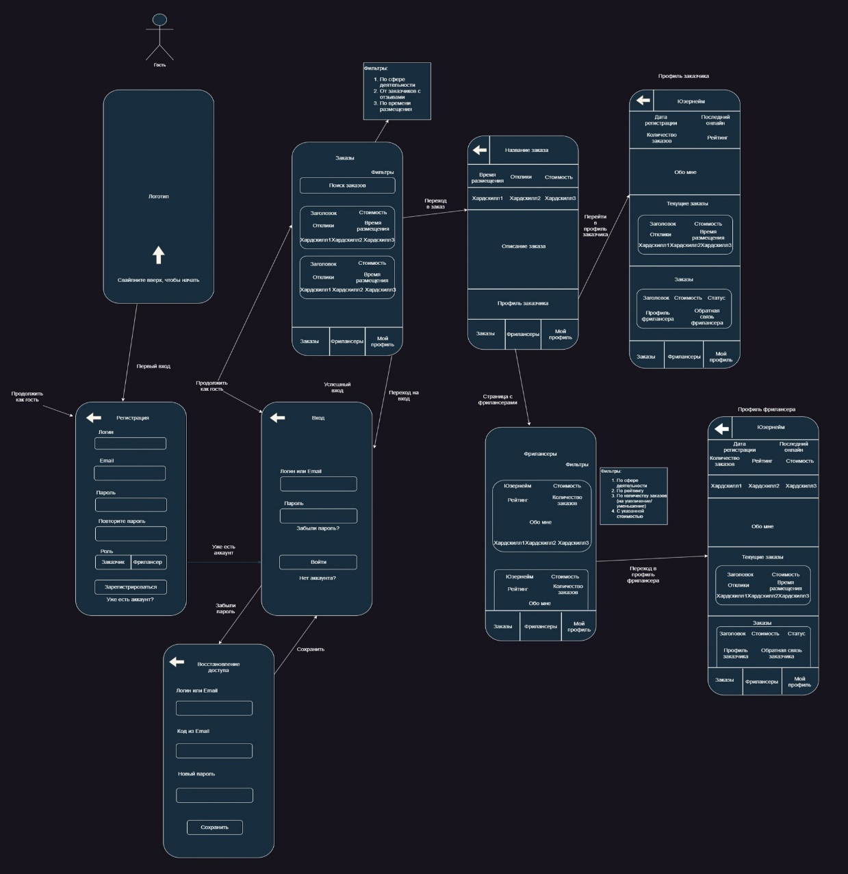
Пользовательский сценарий гостя

Slide 26
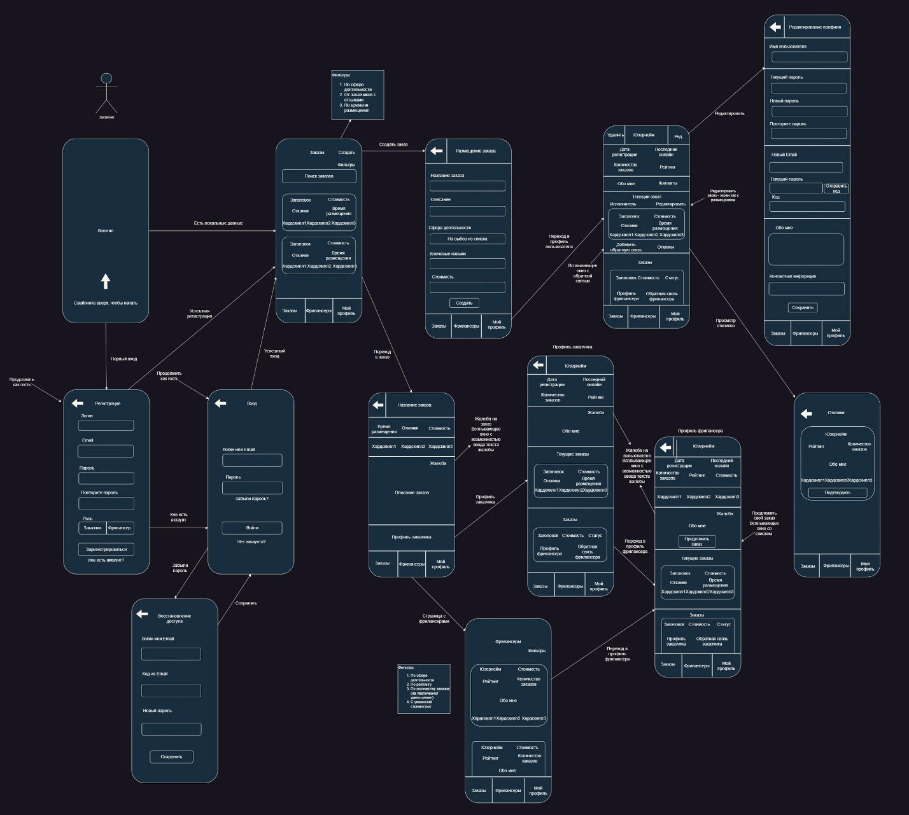
Пользовательский сценарий заказчик

Slide 27
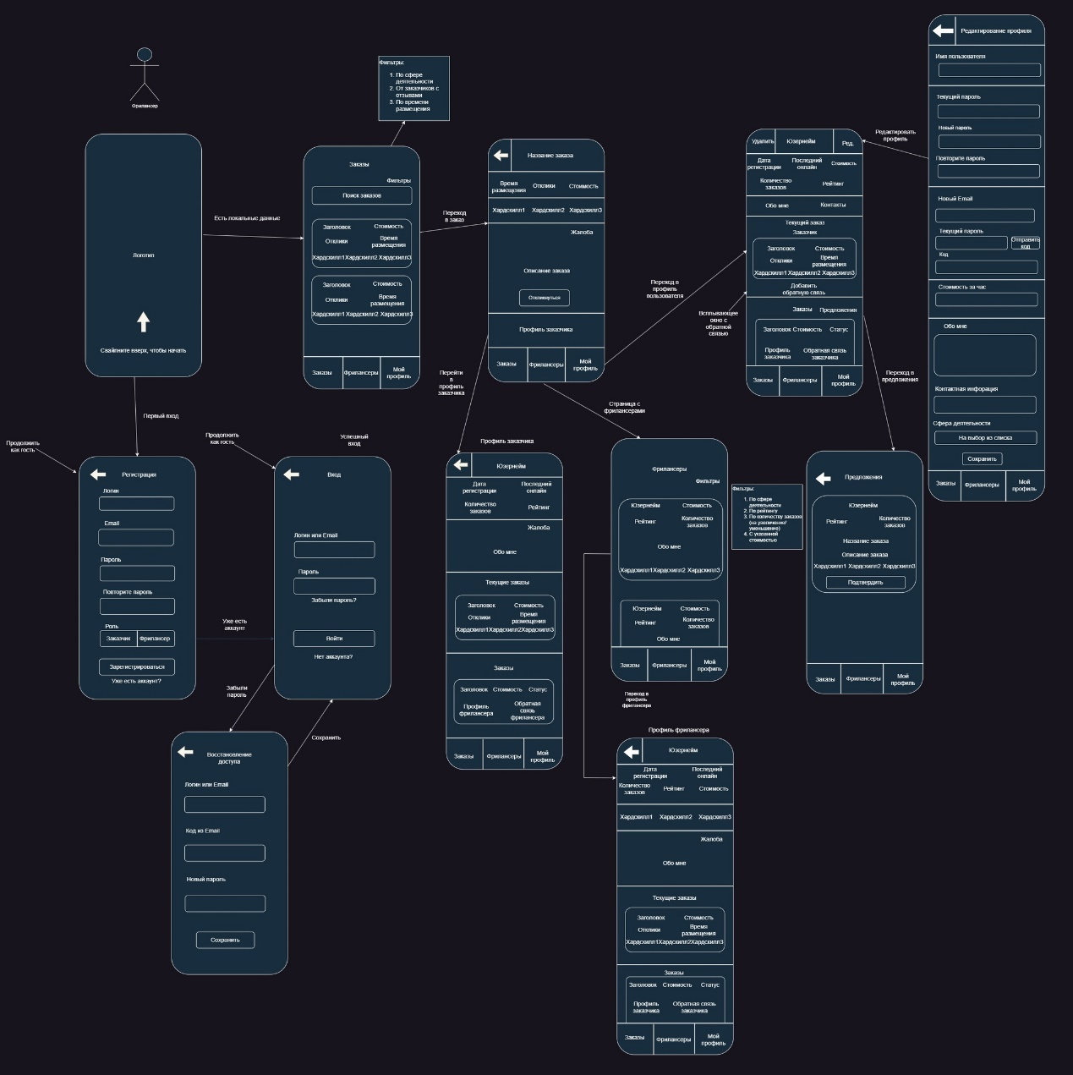
Пользовательский сценарий фрилансера

Slide 28
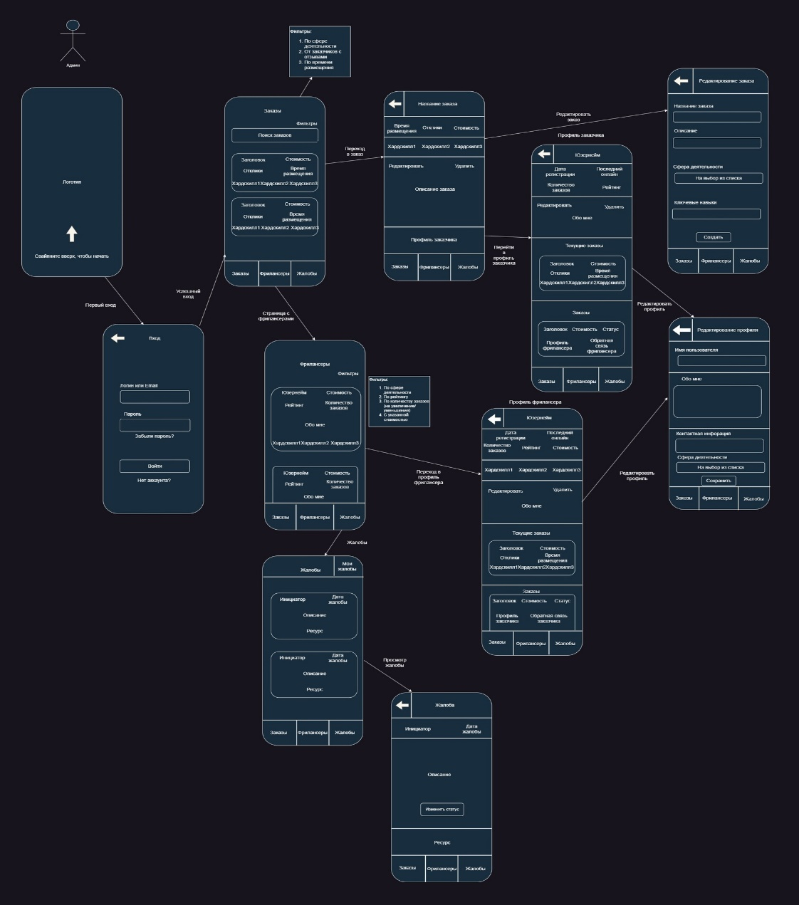
Пользовательский сценарий администратора

Slide 29
Заключение
FreelanceFinder поможет вам найти лучших в своём деле специалистов и раскрыть новые горизонты успеха вместе. Это Ваш ключ к талантам и успешным проектам!
FreelanceFinder – Мы помогаем найти!

Slide 30



Контактные данные
Коротаев Тимофей
Капустин Максим
Киреев Олег
vk.com/id218454381
vk.com/miracle_enjoyer
vk.com/wortan

